Slide 1
Temat: Kaskadowe arkusze stylów - CSS

Slide 2
CSS – Cascading Style Sheets
Warstwa strukturalna i warstwa prezentacji
CSS – określa układ graficzny dokumentu HTML
CSS:
oddziela strukturę informacyjną witryny od jej warstwy prezentacyjnej
daje większe możliwości formatowania tekstu
pozwala zapisać wszystkie informacje dotyczące wyglądu dokumentu w oddzielnym pliku tekstowym dołączanym później do dokumentów HTML
umożliwia formatowanie wielu dokumentów przy użyciu jednego arkusza stylów
umożliwia stosowanie różnych układów graficznych w zależności od typu urządzenia, na którym zamierzamy wyświetlać projektowaną stronę.

Slide 3
selektor {właściwość: wartość;}
Selektor – określa, do jakich znaczników języka HTML odnosi się dalsza część definicji stylu.
Właściwość – określa, jaki atrybut znacznika będzie ustawiany.
Wartość – określa wartość atrybutu.
p{color: red;}
p{color: red; background-color: yellow;}

Slide 4
Wstawianie stylów

Slide 5
Styl lokalny (w linii)
Wewnętrzny arkusz stylów
Zewnętrzny arkusz stylów

Slide 6
Styl lokalny

Slide 7
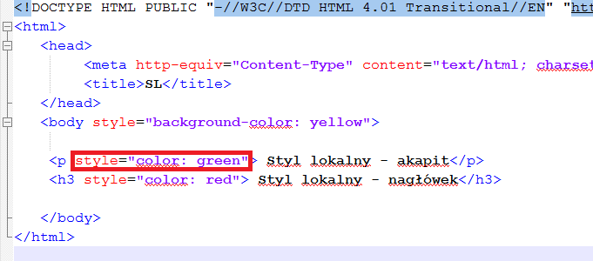

Slide 8
Wewnętrzny arkusz stylów

Slide 10
Zewnętrzny arkusz stylów

Slide 12
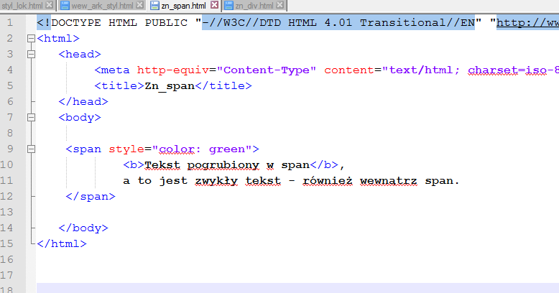
Rozciąganie stylu <span>…</span>
Znacznik <span>...</span> pozwala na objęcie pewnego większego fragmentu dokumentu. Pojedynczym znacznikiem <span>...</span> możemy objąć kilka różnych elementów, które są wyświetlane w linii np. wytłuszczenie tekstu oraz kursywę. Element ten tak dobrze nadaje się do osadzania stylów, ponieważ sam w sobie nie ma określonego żadnego formatowania, które mogłoby kolidować z efektem, jaki chcemy uzyskać.

Slide 13
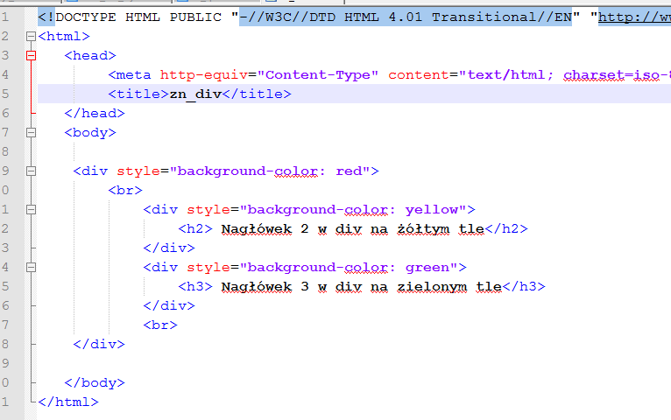
Bloki <div> …</div>
Fragment dokumentu wydzielony za pomocą bloku <div>...</div> możemy swobodnie formatować. Element ten tak dobrze nadaje się do osadzania stylów, ponieważ sam w sobie nie ma określonego żadnego formatowania, które mogłoby kolidować z efektem, jaki chcemy uzyskać. Metoda ta jest bardzo podobna do SPAN, lecz obejmuje zwykle większe fragmenty dokumentu (może zawierać w sobie różne znaczniki jak również inne bloki).

Slide 14
Kaskadowość arkuszy stylów

Slide 15
Styl
lokalny
Rozciąganie stylu
Wydzielone bloki
Wewnętrzny arkusz stylów
Zewnętrzny arkusz stylów
Import stylów do zewnętrznego arkusza
Atrybuty definiowane w dokumencie HTML

